Slide 2
CodeUur
met als coach …
Notes:
Welkom + voorstelling van jezelf als coach.

Slide 3
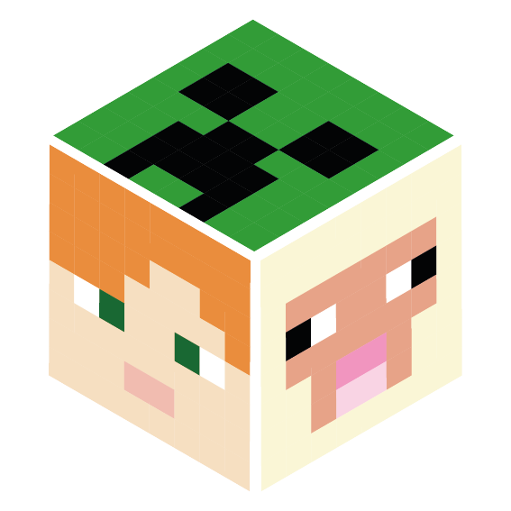
Altijd en overal online!
Notes:
Vandaag de dag zijn we bijna altijd en overal online. Als het niet met onze smartphone is, dan is het met de computer of de laptop.
Deze toestellen hebben een grote invloed op het ons leven en de maatschappij.
Tip: pols bij de leerlingen wie een smartphone/computer/tablet heeft.

Slide 4
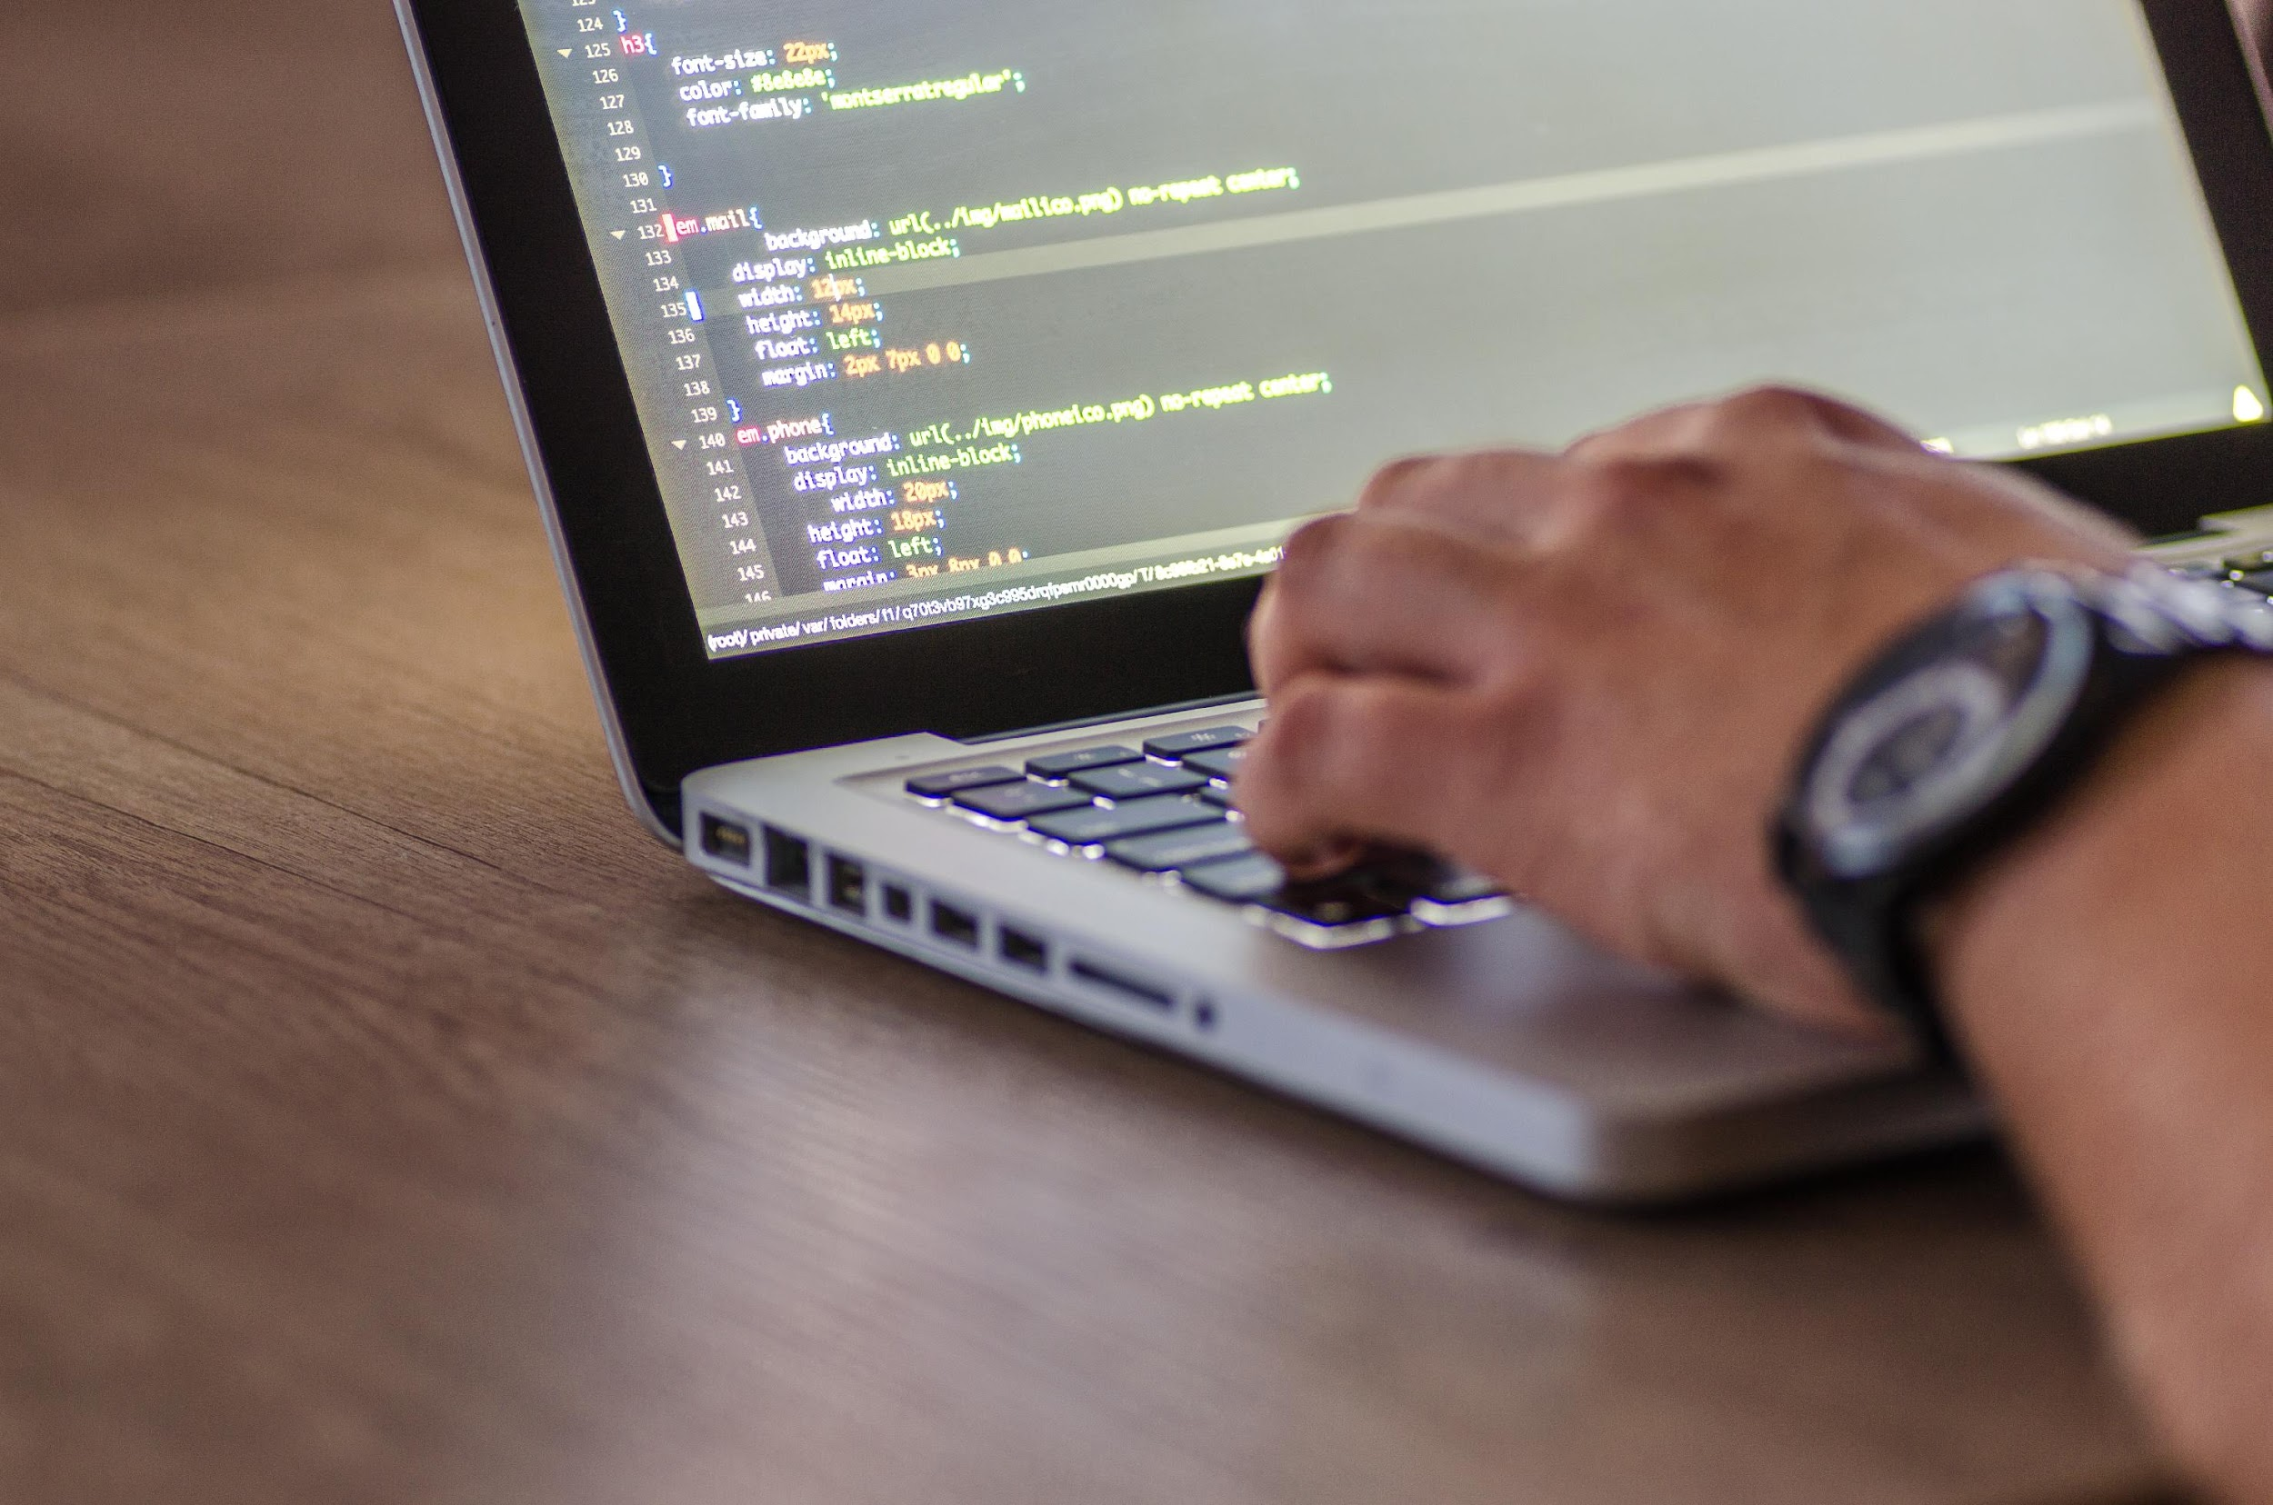
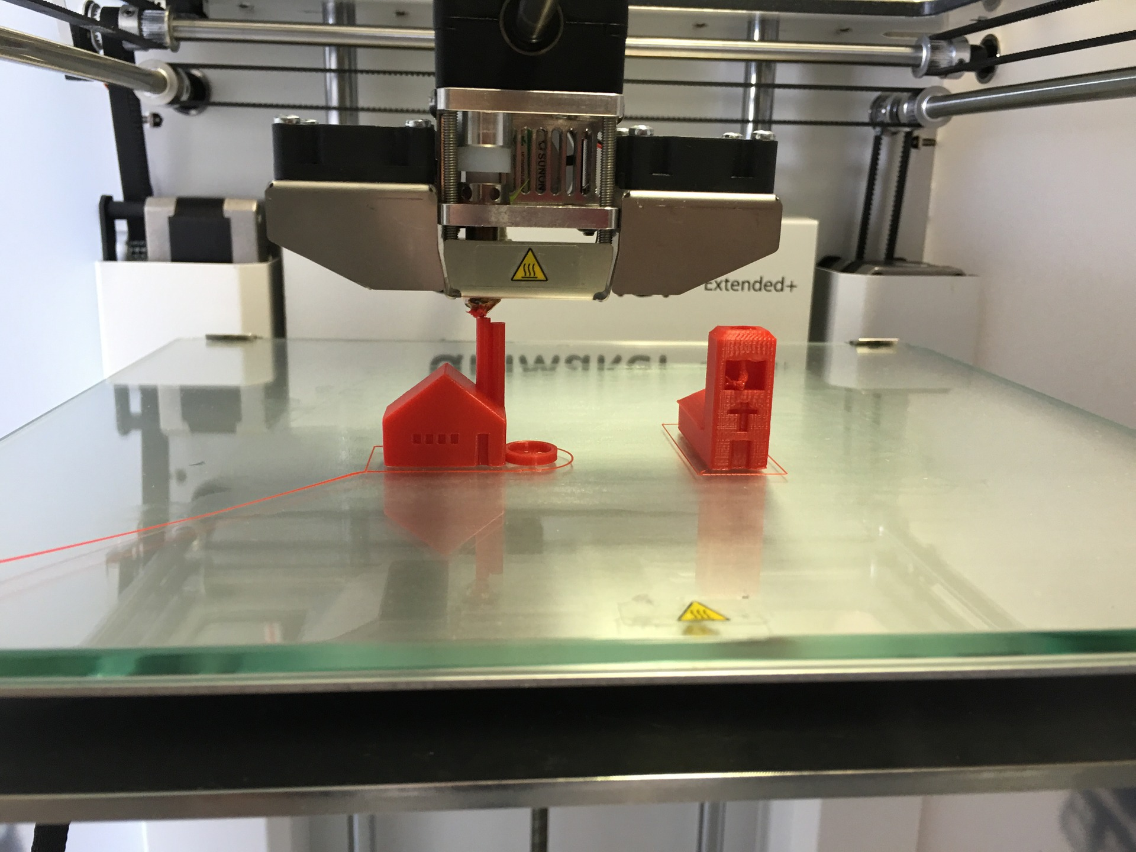
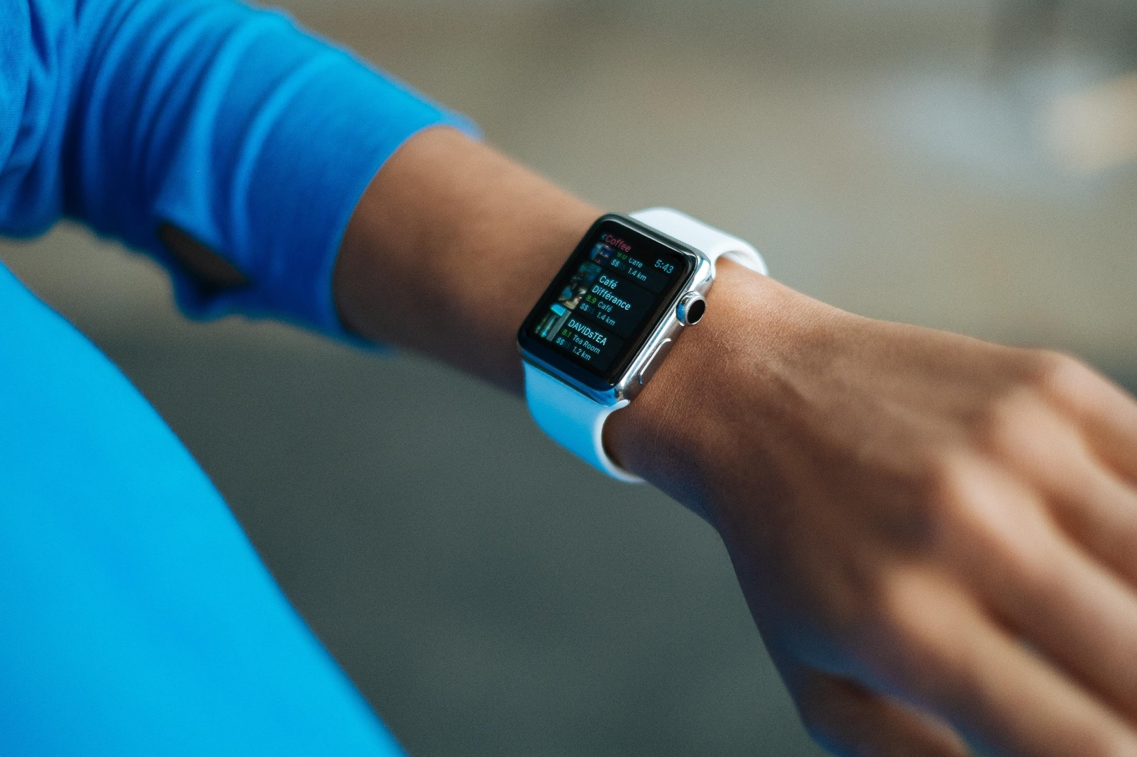
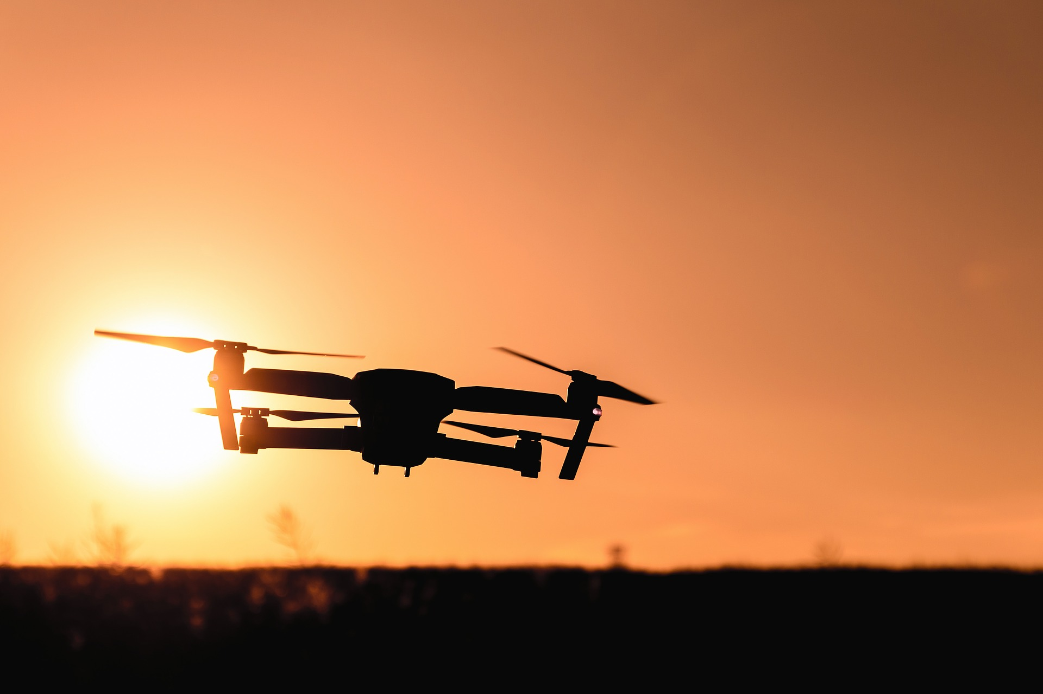
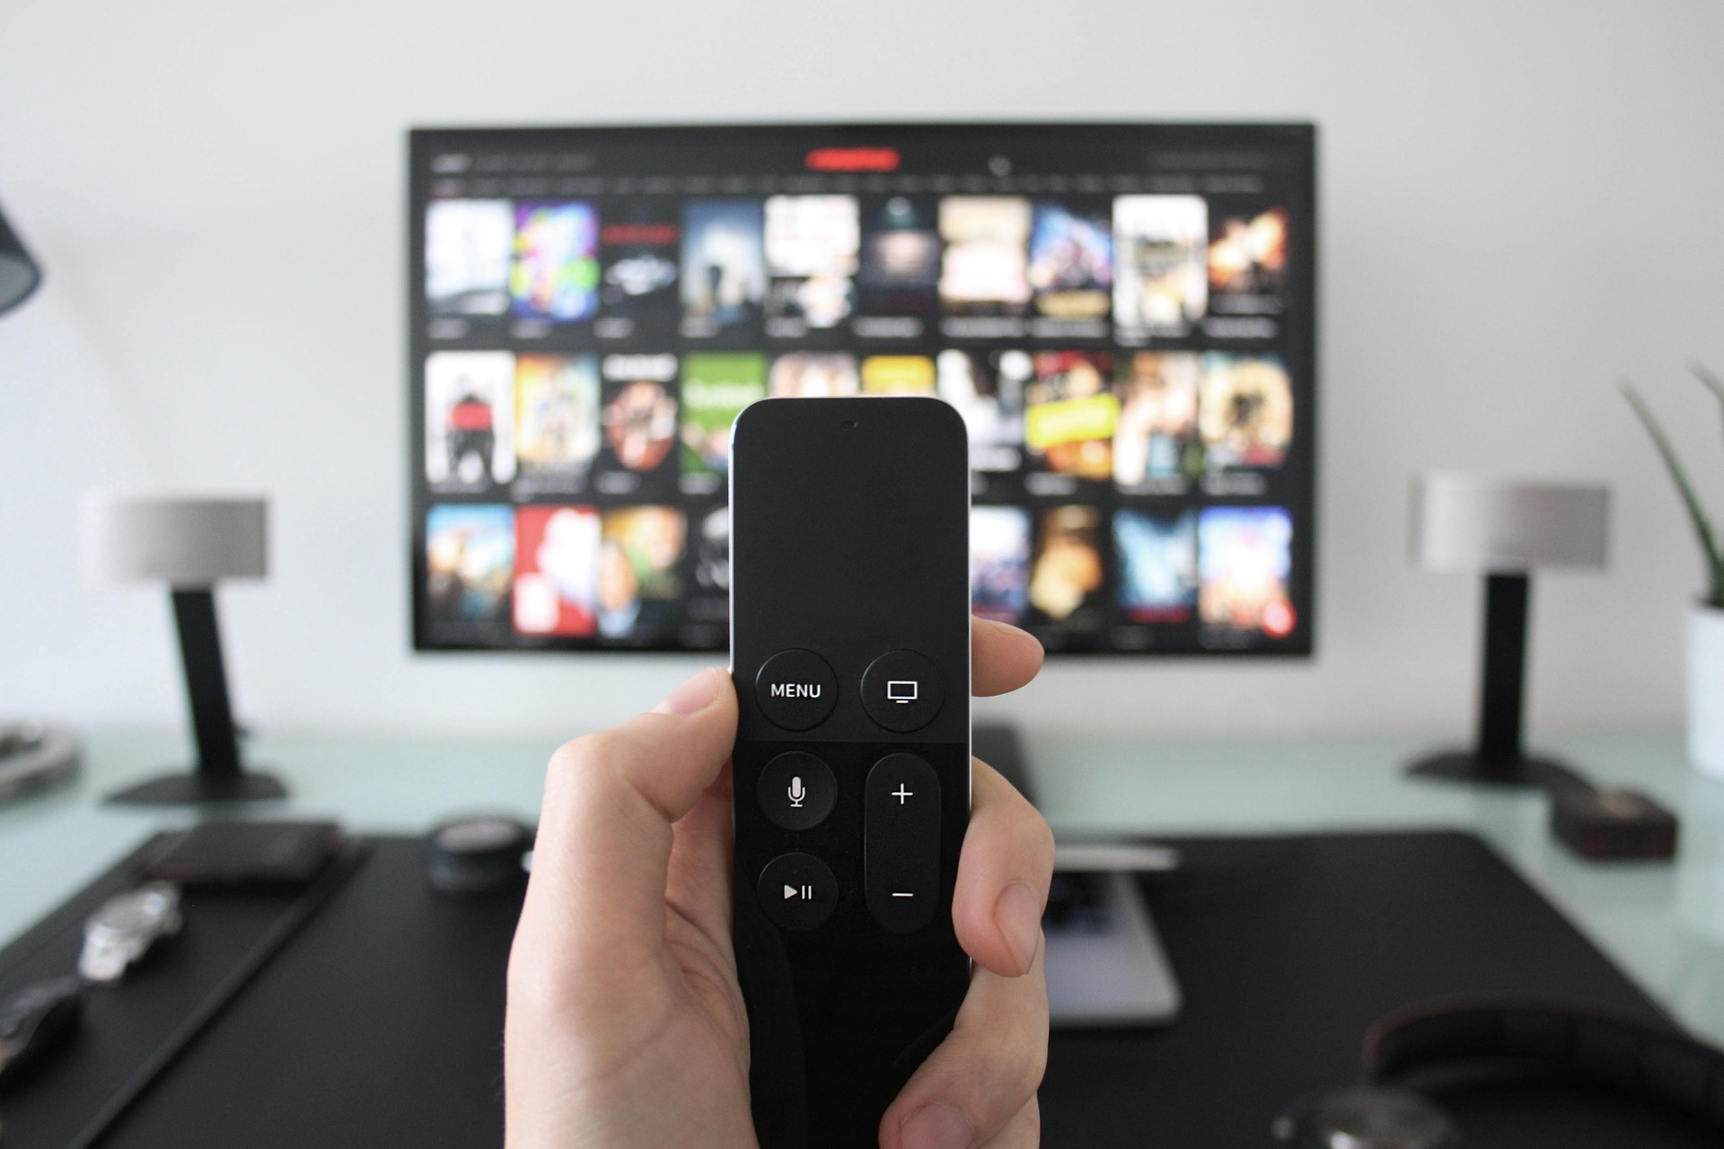
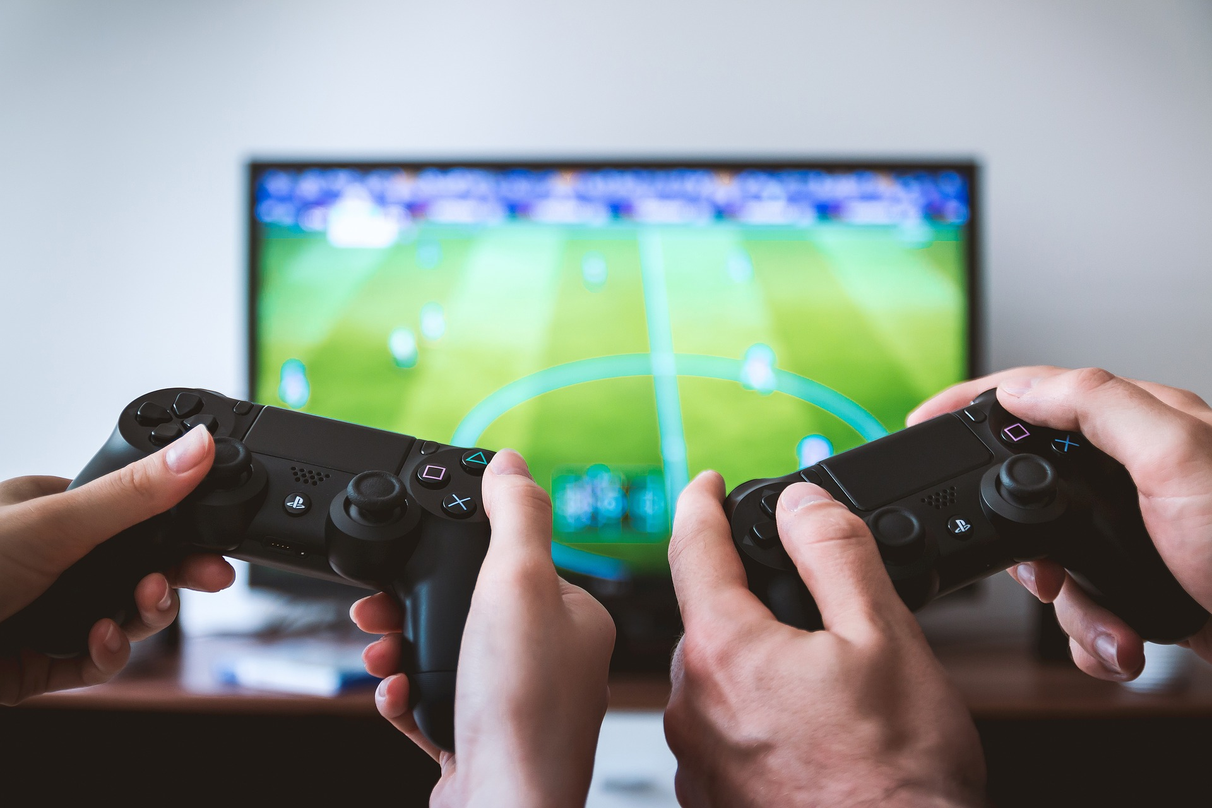
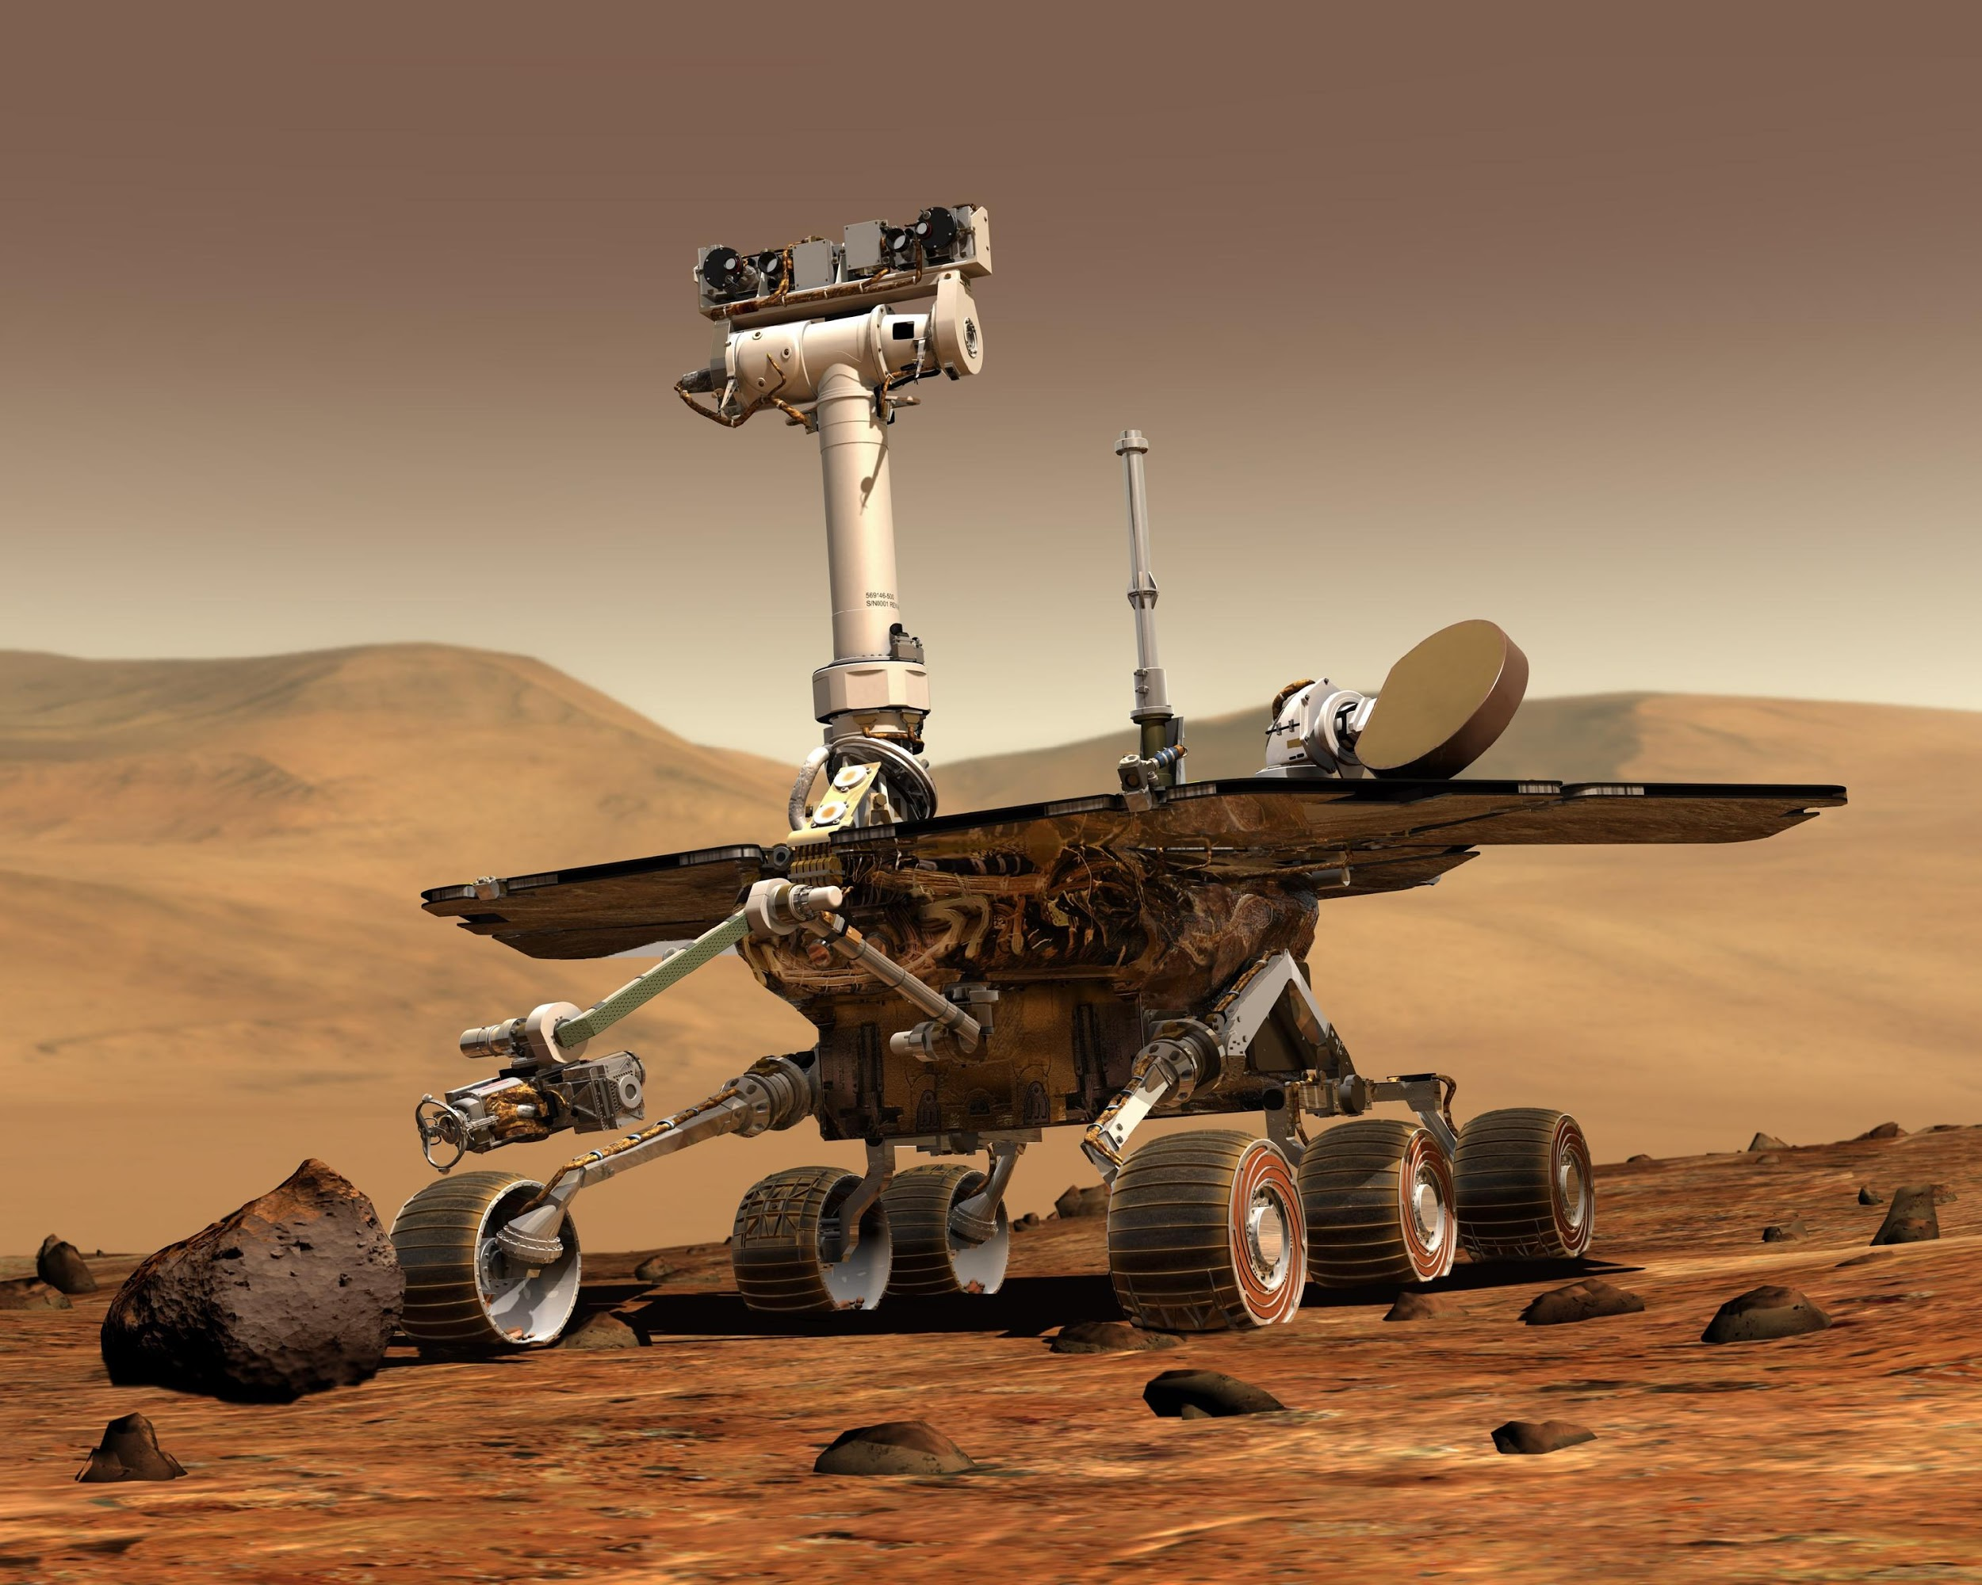
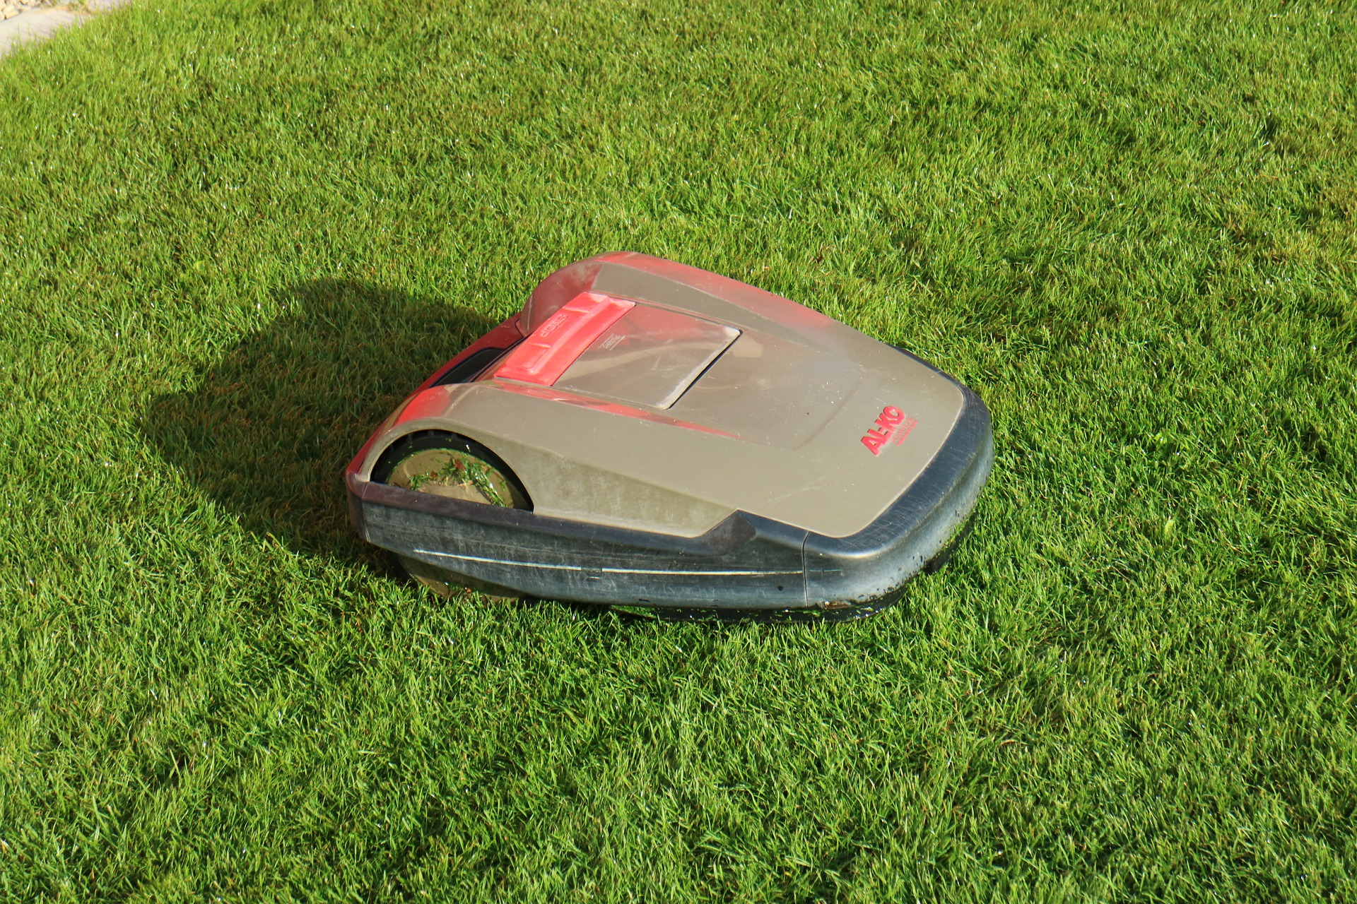
Notes:
Hier worden een aantal voorbeelden rond de technologie rondom ons getoond. Maak aan de leerlingen duidelijk dat we er dagelijks mee geconfronteerd worden.
Een programmeur maakt software
Een 3D-Printer print objecten uit
De smartwatch toont de laatste berichtjes, e-mails, hartslag, afspraken, weerbericht,…
De drone neemt luchtfoto’s of bezorgt in de toekomst misschien zelfs pakketjes?
De apps op onze smartphone
Netflix of het mediacenter in onze woonkamer waarmee we films streamen
De spelconsole waarmee we gamen tegen elkaar
De Marsrover die op onderzoek gaat op Mars
De grasrobot in de tuin
…

Slide 5
De digitale wereld
beter begrijpen
Notes:
Het is duidelijk dat we deze technologieën rondom ons kennen en gebruiken. Maar kennen we ook de achterliggende werking?
Hoe zijn ze ontwikkeld? Programmeren speelt hierin een enorm belangrijke rol. Dit zullen we vandaag leren!

Slide 6
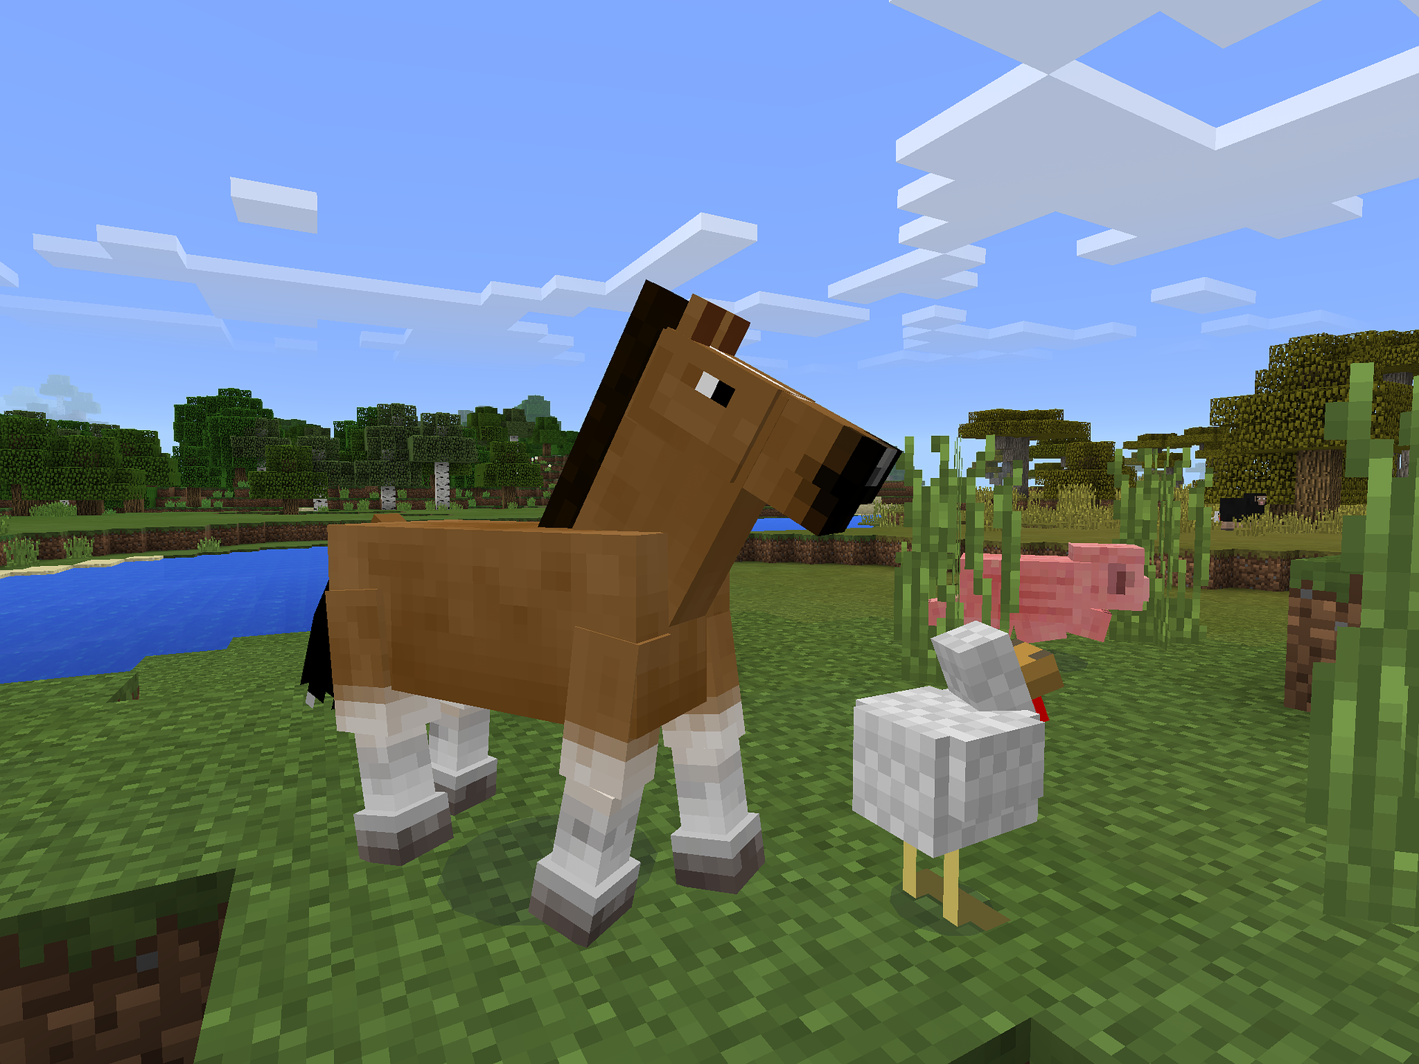
Wat?
Leren programmeren aan de hand van Minecraft
Notes:
Het komende uur zullen jullie zelf leren programmeren aan de hand van Minecraft.
Pols eensbij de leerlingen eens wie Minecraft kent. Laat iemand uit de groep uitleggen wat dit is.

Slide 7
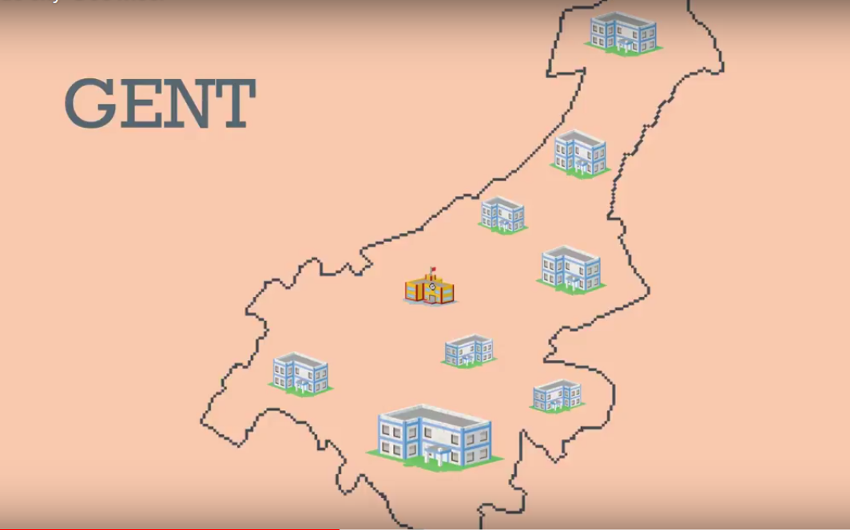
Waar?
In alle Gentse basisscholen
Notes:
Niet alleen in jullie klas is er een CodeUur, maar ook in alle Gentse basisscholen.

Slide 8
> 100 000 000 CodeUren
Notes:
Niet alleen Gent, maar de volledige wereld doet mee! Zo zijn er op dit moment al meer dan 100 000 000 CodeUren geweest.

Slide 9
Programmeren
Notes:
Programmeren is het stap voor stap geven van opdrachten.
Vraag aan de leerlingen wie al eens geprogrammeerd heeft, bijvoorbeeld met Scratch, Blockly, Lego Mindstorms…
Enkele voorbeelden:
Je hebt ‘s ochtends waarschijnlijk een volledig stappenplan dat je volgt (pyjama uitdoen, douchen, aankleden, ontbijten, boekentas maken, tanden poetsen,…). Je bent dus zelf volledig geprogrammeerd zonder dat je het beseft.
Denk aan de verkeerslichten op straat. Als het groen is mag je doorrijden, is het rood moet je stoppen.
Geef zelf een aantal voorbeelden waar programmeren aanwezig is. Verwijs hiervoor gerust naar de job die je uitoefent.
Belangrijk om te weten is dat computers, die je programmeert, alles letterlijk interpreteren.
Van zodra je dus 1 stap onvoldoende of niet meegeeft, zal de computer niet doen wat je vraagt.
Om dit duidelijk te maken kan je het filmpje tonen.
Hierin wordt een ‘robotjongen’ door twee ‘programmeurs’ geprogrammeerd om zijn tanden te poetsen.

Slide 10
Het CodeUur
^{Klik} ^{op dit icoontje}
Kies of je met Alex of Steve wil spelen
Notes:
Open ‘Hour of Code’ op de computer en kies een personage om te starten. Alex (het meisje) en Steve (de jongen) zijn de hoofdpersonages in Minecraft.

Slide 11
Speelveld
Opdracht
Blokken
Werkplaats
Sleep blokken naar de werkplaats en klik ze aan elkaar
Klik op start om je code te testen
Notes:
Geef wat uitleg bij de werking van het programma. Welke onderdelen zijn er?
Bovenaan het scherm krijg je de opdracht die je moet uitvoeren. Sleep de blokken naar de werkplaats en klik ze aan elkaar.
Als je klaar bent met het plaatsen van de blokken, klik je op start om de code te testen.
Op het speelveld zal je zien of de code correct was of niet. Hopelijk breng je de verschillende opdrachten tot een goed einde.

Slide 12
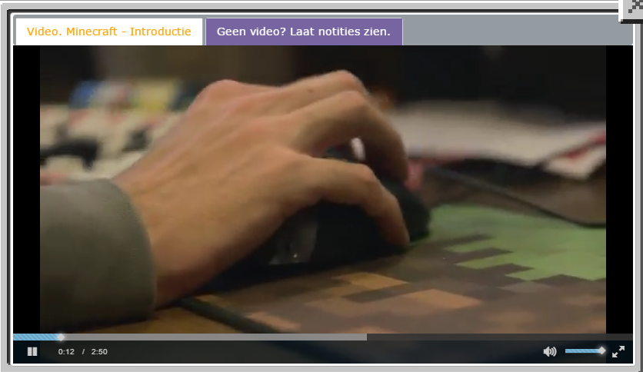
Tip
Notes:
Tijdens het doorlopen van de opdrachten kan je soms een filmpje tegenkomen. Ze helpen je op weg en geven je wat meer uitleg over de komende opdrachten.
De filmpjes zijn in het Engels met Nederlandse ondertiteling. Je kan ook enkel de uitleg lezen (in het Nederlands). Dit is niet verplicht. Je kan ook verder zonder de filmpjes bekeken te hebben.

Slide 13
Een uitdaging…
Zoek de kortst mogelijk code.
Notes:
Een extra uitdaging voor kinderen die al eens geprogrammeerd hebben of er snel mee weg zijn: je ziet bij elke puzzel het minimum aantal stappen aan waarin je de puzzel kan oplossen. Als je nog niet het minimum aantal vond, probeer dan nog eens opnieuw!
Dit toont ook aan dat bij programmeren er verschillende mogelijke oplossingen zijn. Hoewel meerdere oplossingen kunnen werken, is de ene meestal beter dan de andere. Korter is meestal beter.
Kijk zeker ook eens bij je buur als je een puzzel hebt opgelost. Heb je het op dezelfde manier gedaan of niet? Wie heeft de beste/kortste oplossing?

Slide 14
Notes:
Klaar? Start!

Slide 15
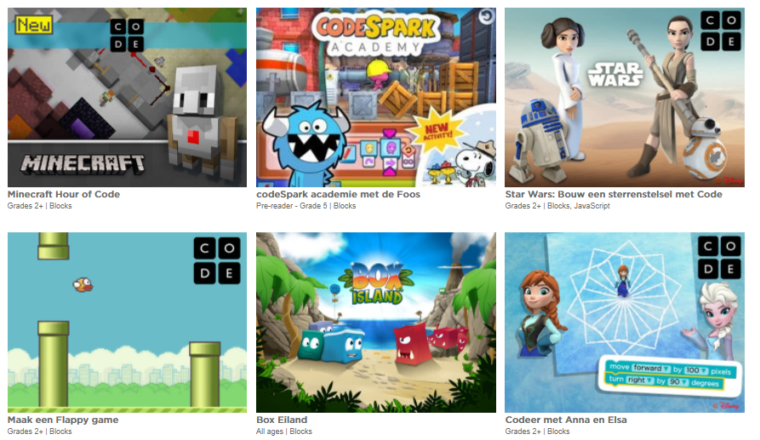
Wil je nog meer CodeUren?
Surf naar code.org/learn
Notes:
De leerlingen die nog meer CodeUren willen doen, kan je doorverwijzen naar de website code.org/learn.
Vertel dat er in Gent een heleboel organisaties zijn waar ze verder kunnen leren programmeren. Sommige zijn gratis en voor andere moet je betalen. Ze krijgen daar straks een overzichtje van.
Bevraag kort wat ze ervan vonden en laat hen individueel het evaluatieformulier invullen. Wie zijn formulier indient krijgt het officiële Code City codeerdiploma, ondertekend door de Code City coach!

